Slide 1
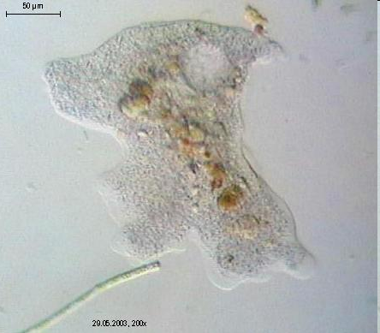
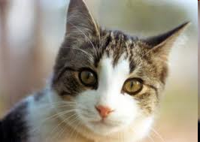
KYTTAΡO: Η ΜΟΝΑΔΑ ΤΗΣ ΖΩΗΣ
ΚΥΤΤΑΡΟ
  Είναι η μικρότερη μονάδα που εμφανίζει τα χαρακτηριστικά της ζωής (τρέφεται, αναπαράγεται, αναπνέει κ.ά)
    Μονοκύτταροι οργανισμοί αποτελούνται από
    ένα κύτταρο
      Π.χ Αμοιβάδα
      Πολυκύτταροι οργανισμοί αποτελούνται από πολλά κύτταρα
      Π.χ. Φυτά , ζώα
Notes:
1

Slide 2
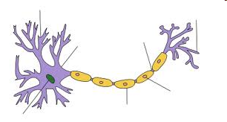
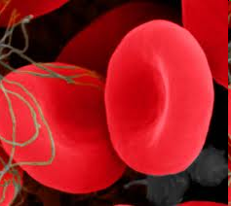
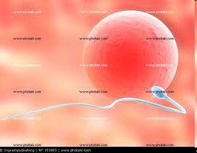
ΤΑ ΚΥΤΤΑΡΑ ΔΙΑΦΕΡΟΥΝ
    Στο σχήμα
    Στο μέγεθος
    Σε ορισμένες λειτουργίες
Νευρικό κύτταρο
Επιθηλιακό κύτταρο
Ωάριο-Σπερματοζωάριο
Ερυθρά αιμοσφαίρια
Notes:
2

Slide 3
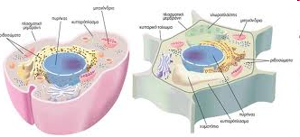
ΖΩΙΚΑ ΚΥΤΤΑΡΑ
Εξωτερικά περιβάλλονται από την πλασματική μεμβράνη
Στο εσωτερικό των κυττάρων υπάρχει ο πυρήνας ( αν τα κύτταρα έχουν πυρήνα / ευκαρυωτικά )
Ανάμεσα στην πλασματική μεμβράνη και τον πυρήνα υπάρχει μια ζελατινώδης μάζα το Κυτταρόπλασμα
μέσα στο Κυτταρόπλασμα υπάρχουν διάφορα οργανίδια ένα από αυτά είναι το μιτοχόνδριο που εξασφαλίζει ενέργεια για τις ανάγκες του κυττάρου .
Notes:
3

Slide 4
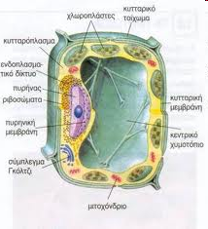
ΦΥΤΙΚΑ ΚΥΤΤΑΡΑ
Τα Φυτικά Κύτταρα έχουν όλα τα παραπάνω χαρακτηριστικά των Ζωικών κυττάρων αλλά έχουν επίσης:
Κυτταρικό τοίχωμα: Περιβάλλει εξωτερικά την πλασματική μεμβράνη και προσφέρει στήριξη στο κύτταρο. Αποτελείται κυρίως από την κυτταρίνη.
Χλωροπλάστες :Οργανίδια που περιέχουν μια ουσία με πράσινο χρώμα , τη χλωροφύλλη. Εδώ γίνεται η φωτοσύνθεση.
Χυμοτόπια :Οργανίδια στα οποία αποθηκεύεται νερό, άλατα και άλλες ουσίες.

Slide 5
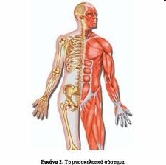
ΕΠΙΠΕΔΟ ΟΡΓΑΝΩΣΗΣ ΤΩΝ ΠΟΛΥΚΥΤΤΑΡΩΝ ΖΩΙΚΩΝ ΟΡΓΑΝΙΣΜΩΝ
Ζωικός Οργανισμός
Όργανο
  Δημιουργείται όταν περισσότεροι
  διαφορετικοί ιστοί
  συνεργάζονται μεταξύ τους
Κύτταρο
Σύστημα Οργάνων
  Όταν περισσότερα διαφορετικά όργανα
  συνεργάζονται μεταξύ τους
  για την πραγματοποίηση
  μιας συγκεκριμένης λειτουργίας
  δημιουργούν σύστημα οργάνων
Ιστός
  Δημιουργείται όταν κύτταρα τα οποία
  έχουν παρόμοια μορφή
  και σχήμα συνδέονται μεταξύ τους

Slide 6
ΕΠΙΠΕΔΟ ΟΡΓΑΝΩΣΗΣ ΤΩΝ ΠΟΛΥΚΥΤΤΑΡΩΝ ΦΥΤΙΚΩΝ ΟΡΓΑΝΙΣΜΩΝ
Κύτταρο
Ιστός
Όργανο
Φυτικός Οργανισμός

